Slide 1
15. 10. den bílé hole
Hana kohoutová

Slide 2
Mezinárodní den bílé hole
Mezinárodní den bílé hole je dnem, který nás upozorňuje, že v našem okolí žijí i nevidomí lidé,
kteří mají problém se zrakem a kteří ke svému pohybu využívají právě bílou hůl, díky níž dostávají informace ze svého okolí.

Slide 3

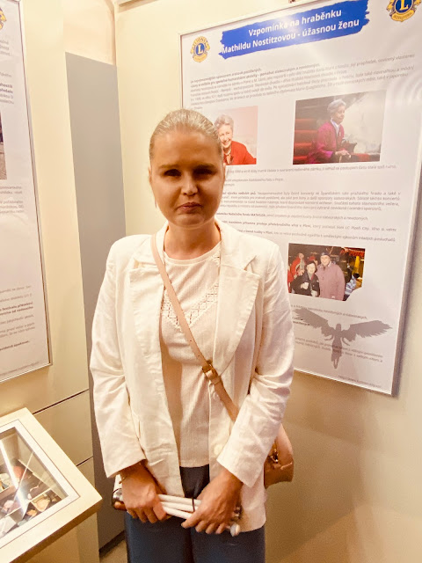

Slide 4
HISTORIE BÍLÝCH HOLÍ
Hůl provází nevidomé po staletí, její funkce však byla omezena pouze na ochranu těla před nárazem do překážky (funkce ochranná). Až ve dvacátém století dochází k významným změnám. Pokrok v oblasti dopravy sebou nese potřebu označení nevidomé osoby. Zkouší se červené praporky (Belgie, 1911) či žluté pásky s třemi černými body (Dánsko, Švédsko, Německo). Fotograf James Biggs z anglického Bristolu, který přišel o zrak a cítil se ohrožen automobilovým provozem kolem svého domu, si v roce 1921 natírá svoji vycházkovou hůl na bílo, aby se zviditelnil.

Slide 5
Nezávisle na Biggsovi přichází ve Francii v roce 1930 Guilly d´ Herbemontová s návrhem označit nevidomé osoby bílou holí. Inspirací jí jsou pařížští strážníci využívající bílou hůl k organizování dopravy. Za svůj návrh bojuje a vytváří mu značnou publicitu. V roce 1931 financuje z vlastních zdrojů nákup 5 tisíc bílých holí. Přes počáteční nedůvěru se ve Francii bílá hůl jako označení nevidomé osoby prosazuje a rychle se šíří do dalších zemí Evropy. Hůl tak získává též funkci signalizační.

Slide 6
Ve Spojených státech se nejprve (1930) experimentuje s černou holí, kterou zavádí Lion´s kluby jako Guilly d´ Herbemontová (1888 – 1980) označení nevidomé osoby v dopravě. Záhy je však černá barva shledána pro motoristy jako nepříliš viditelná a v souladu s Evropou je nahrazena bílou.

Slide 7
Od roku 1964 se v USA připomíná 15. říjen jako „Den bezpečnosti s bílou holí“ (White cane safety day), od 80. let jako „Den bílé hole“ i v Evropě. Na konci 90. let se po vzoru některých evropských zemí zavádí v České republice červeno– bílá hůl jako označení osob hluchoslepých.

Slide 8
ROZDĚLENÍ BÍLÝCH HOLÍ
Je zřejmé, že v jedné bílé holi nelze plnohodnotně skloubit všechny funkce, tedy neexistuje univerzální bílá hůl. Lze však docílit splnění dvou až třech funkcí v těchto kategoriích:
Hole orientační Hole určené nevidomým k orientaci a mobilitě. Někdy označované jako „dlouhé hole“, dosahují ke spodní části sterna (hrudní kosti), do podpaží, někdy i k ramenům, běžně v délkách 110 až 140 cm.
Hole signalizační Hole určené ke zviditelnění slabozrakých (v dopravě apod.) i nevidomých (s vodicím psem, s průvodcem). Dosahují k pasu, běžně v délkách 90 a 110 cm.
Hole opěrné Hole určené osobám s pohybovým omezením v kombinaci se zrakovým postižením. Dosahují ke kyčelnímu kloubu, běžně v délkách 80 až 95 cm.

Slide 9
